Slide 1
الجمعية الجغرافية ا لخليجية
وطلاب جامعة الملك عبدالعزيز
قسم الجغرافية و نظم المعلومات الجغرافية و الخرائط GIS
يقدمون لكم تقرير الرحلة العلمية
الي القصيم و العلا
يقدمها لكم طلاب الرحلة المشاركون:
( شرف خالد المالكي )
( علي أحمد الغامدي )
( بسام عبدالرحمن الخميسي )

Slide 2
المقدمة
بمبادرة من الجمعية الجغرافية الخليجية تم ترشيح عدد من طلاب الجامعات السعودية و الخليجية المتخصصين في الجغرافيا و نظم المعلومات الجغرافية GIS و تخصصات أُخرى في رحلة ثقافية علمية الى منطقة القصيم بمناسبة ملتقى التراث العمراني و الى مدينة العُلا .
موعد الرحلة : الأحد 29/نوفمبر/2015 الى الجمعة 4/ديسمبر/2015

Slide 3
المشرفين على الرحلة :
د. ابراهيم صالح الدوسري السعودية
أ.د. عبيد سرور العتيبي الكويت
د. محمد احمد عبدالله البحرين
د. خالد عامر الشملي عمان
بالإضافة الى المرشدين السياحين :
أ.عبدالرحمن ابو مشعل في القصيم – أ.متعب ابو بدر في العُلا

Slide 4
الطلاب من دول المجلس التعاون الخليجي
الكويت :
محمد جاسم العسلاوي
راشد حسين الغريب
محمد فهد المزين
البحرين :
مشعل عادل التميمي
عبدالله شوقي المناعي
عبد الرحيم محمود حسين
عمان :
خالد علي الجعفري
اسعد ناصر العبري
مروان عبدالله البوسعيدي

Slide 5
الطلاب من الجامعات السعودية
جامعة الإمام محمد بن سعود – الأحساء :
حمد مبخوت المري
عبدالرحمن احمد البخيت
عبدالله حسن الدوسري
جامعة طيبة :
عبدالوهاب زيد زبارة
زياد ياسر العمري
خالد عبدالفتاح الحازمي
جامعة الملك سعود :
احمد ظافر العمري
بدر منيع العمري
جامعة ام القرى :
احمد محة شراحيلي
حسن حامد حابس
خالد عبدالله الهذلي
جامعة الإمام محمد بن سعود – الرياض :
احمد جابر الودعاني
عبدالرحمن الغصن
احمد حيدر عباس

Slide 6
اهداف الرحلة
التعرف على منطقة القصيم و المتاحف الأثرية و التاريخية
التعرف على المدن التراثية في منطقة القصيم
زيارة مركز الملك خالد الثقافي في مدينة بريدة
التعرف على عادات و تقاليد سكان منطقة القصيم
التعرف على الأماكن الجيومرفولوجية الرائعة في منطقة حائل
التعرف على حضارات وجدت في ارض المملكة قبل آلاف السنين
اكتشاف اماكن لم يسبق لنا رؤيتها

Slide 7
برنامج الرحلة
زيارة مسجد الخريزة المجاورلمسجد الشيخ محمد بن عثيمين رحمه الله
زيارة مقصورة الراجحي و السويلم بالبكيرية
زيارة مزرعة الراجحي
زيارة مزرعة الزنيدي التراثية
زيارة سوق المسوكف الشعبي
زيارة قرية الخبراء التراثية
زيارة قرية عيون الجواء
زيارة صخرة عنتر بن شداد و القرية التراثية
زيارة مدينة فيد التاريخية
زيارة فوهة بركان طابة
زيارة حرة عويرض
رحلة برية إلى مواقع طبيعية
زيارة مدائن صالح
الذهاب إلى المدينة المنورة و أداء صلاة الجمعة في المسجد النبوي الشريف

Slide 8
اليوم الاول
بداية تجمعنا في مطار الملك عبد العزيز مع طلاب جامعة ام القرى وانطلقنا الى مطار الملك خالد في مدينة الرياض و التقينا بطلاب جامعات مجلس التعاون و طلاب جامعات المملكة عدا طلاب جامعة السلطان قابوس و جامعة طيبة .
وانطلقنا من مطار الرياض الي مطار القصيم المحلي وكان هناك استقبال حافل بانتظارنا من هيئة السياحة و الاثار و شباب الكشافة و كان علي رأسهم المشرف السياحي أ. أبو مشعل ثم توجهنا بالباص الى فندق عنيزة للراحة .

Slide 9
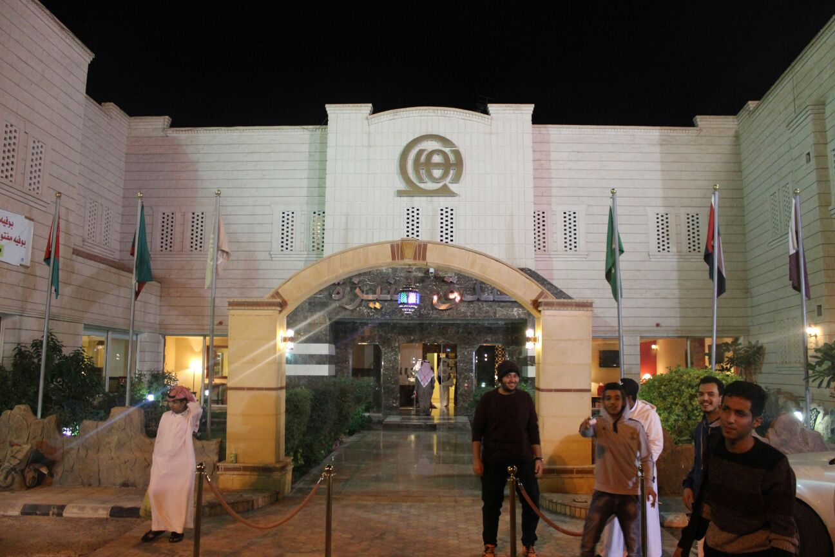

Slide 10
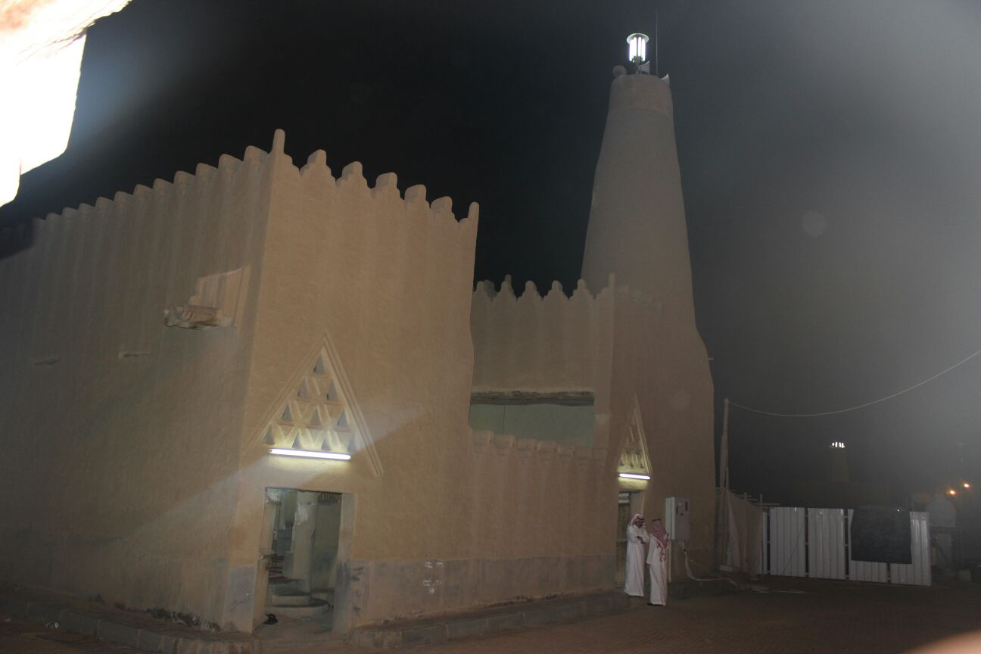
بعد الوصول الى الفندق و الراحة ذهبنا لأداء صلاة العشاء في مسجد الخريزة ثم والعودة الى الفندق للعشاء و الراحة

Slide 11
اليوم الثاني
في هذا اليوم استيقظنا صباحاً و تناولنا وجبة الافطار في الفندق و انطلقنا الى مقصورة الراجحي و السويلم بالبكيرية بعدها اتجهنا الى مزرعة الراجحي من ثم اتجهنا الي قلعة الجدعية التراثية في محافظة الرس و تناولنا وجبة الغداء فيها و للأمانة كانت قلعة الجدعية غاية في الروعة من ناحية تنظم الأثريات بها من ثم عدنا الى الفندق للراحة بعدها اتجهنا الى مركز الملك خالد الثقافي في محافظة بريدة وقد احتضن المركز في هذا اليوم افتتاح ملتقى التراث العمراني بالقصيم و قد شرف الاحتفال حضور صاحب السمو الملكي الامير سلطان بن سلمان بن عبدالعزيز آل سعود رئيس هيئة السياحة و الآثار وبعض المشايخ الكرام و بعد انتهاء الحفل عدنا الى الفندق

Slide 12
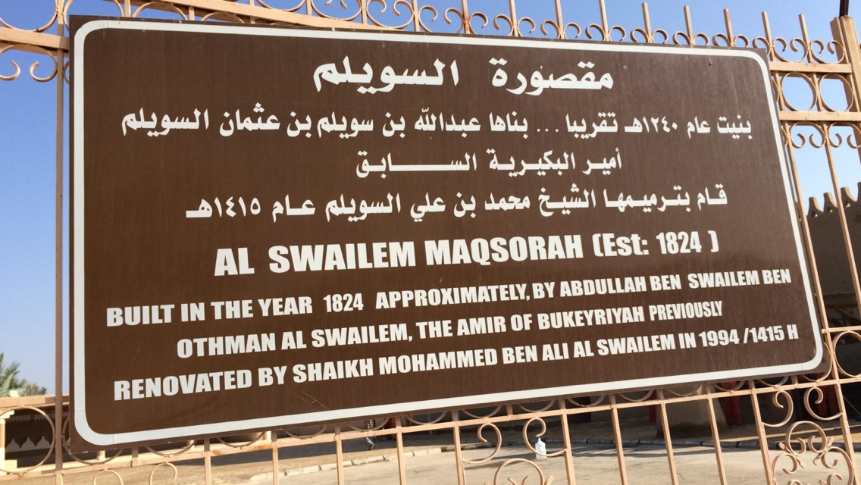

Slide 13
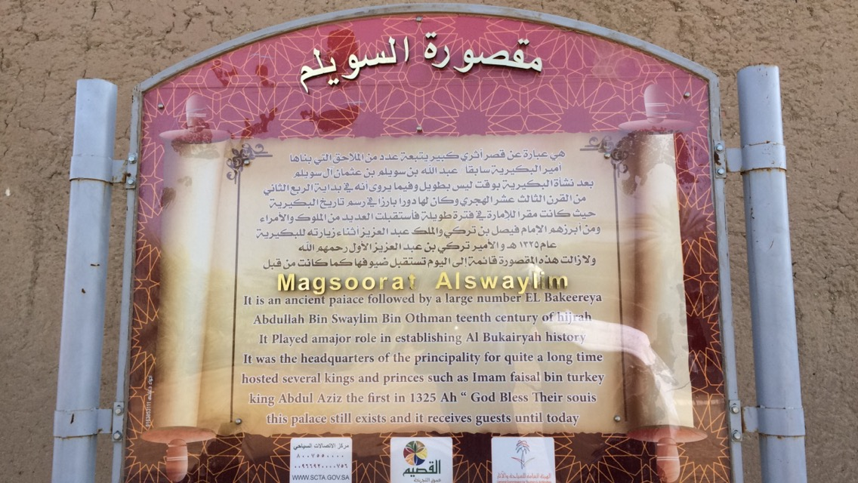

Slide 14
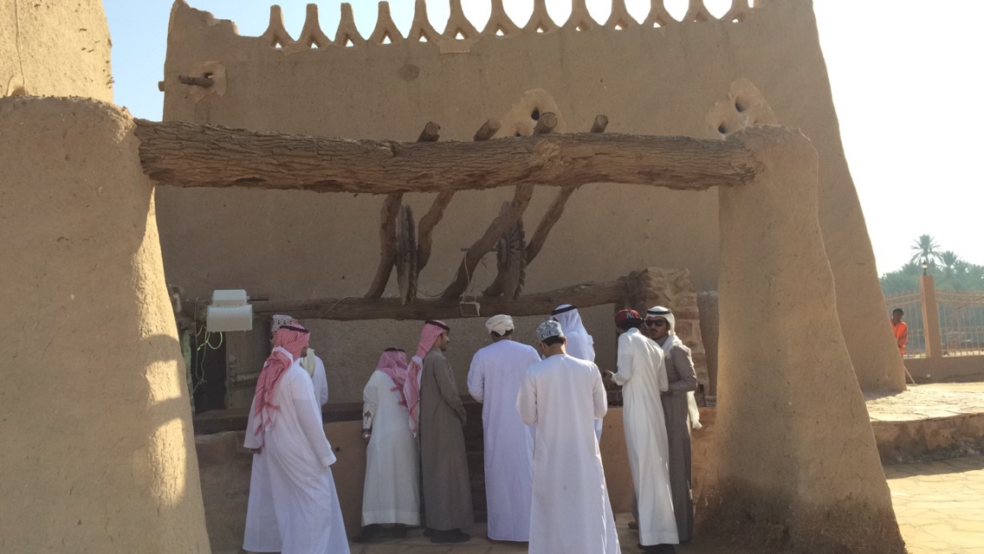

Slide 15
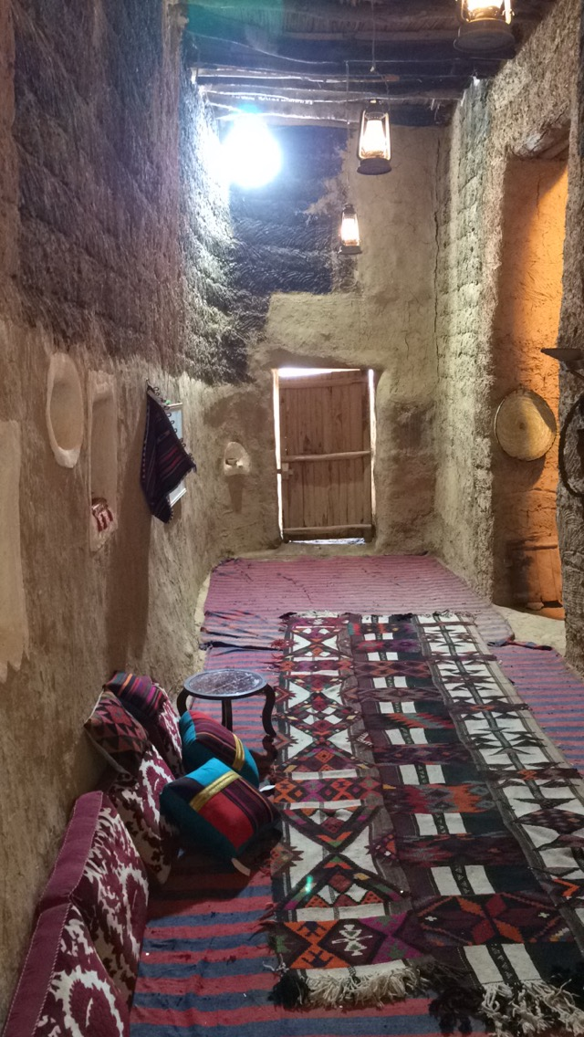

Slide 16
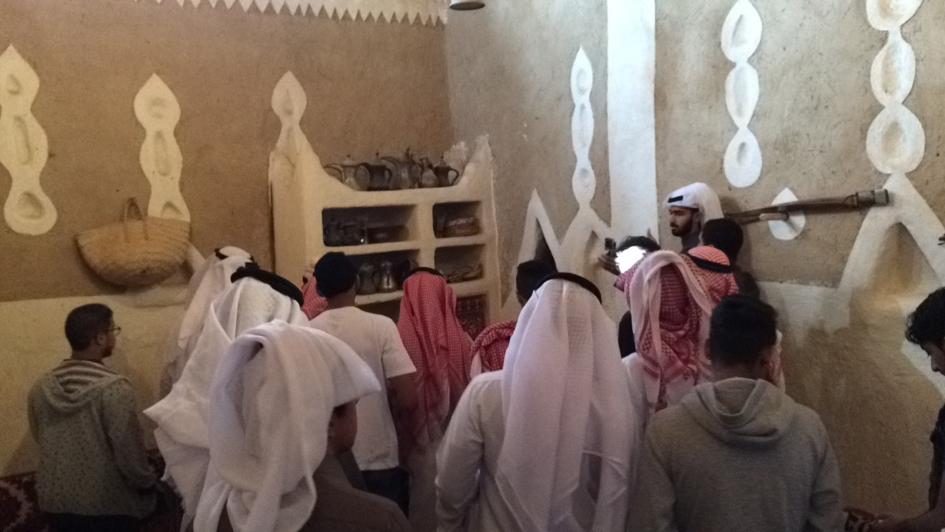
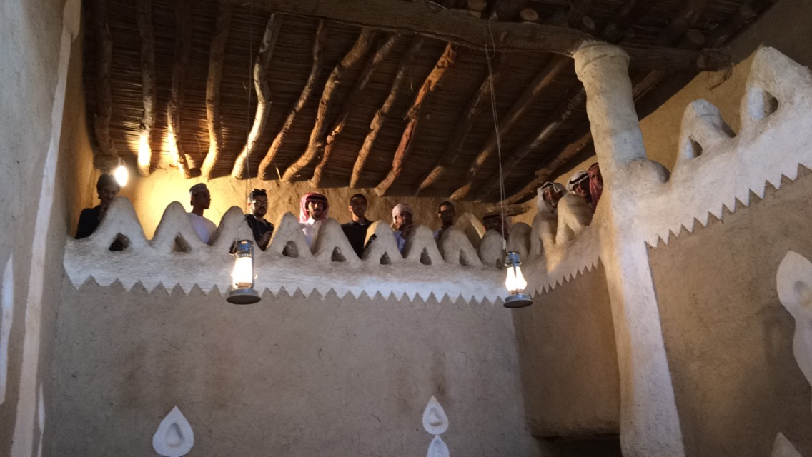

Slide 17
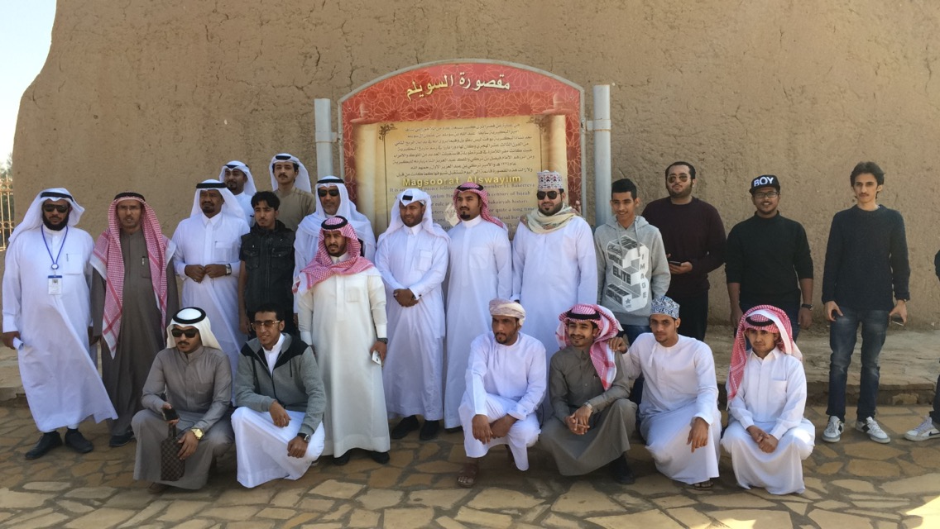

Slide 18
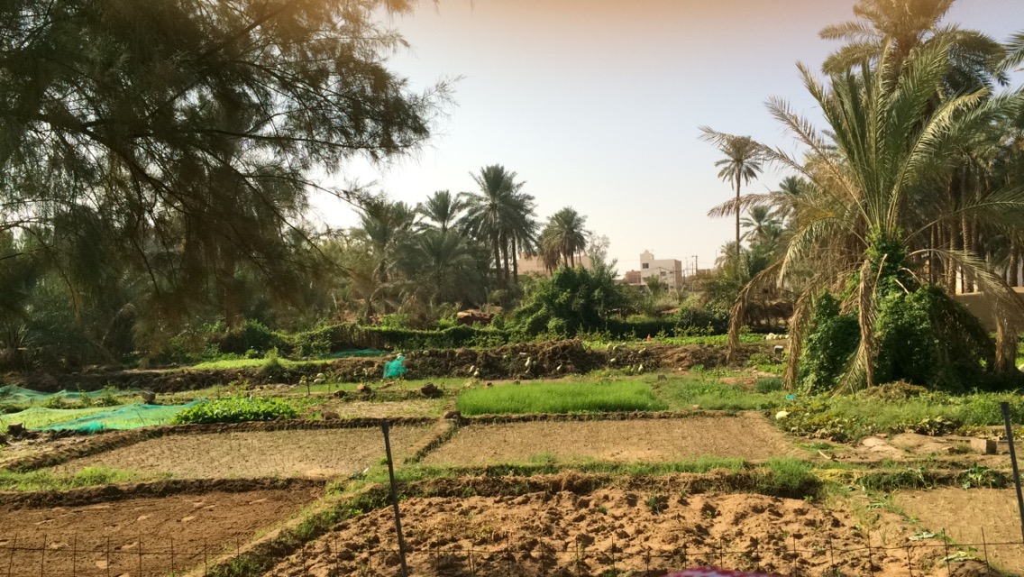

Slide 19
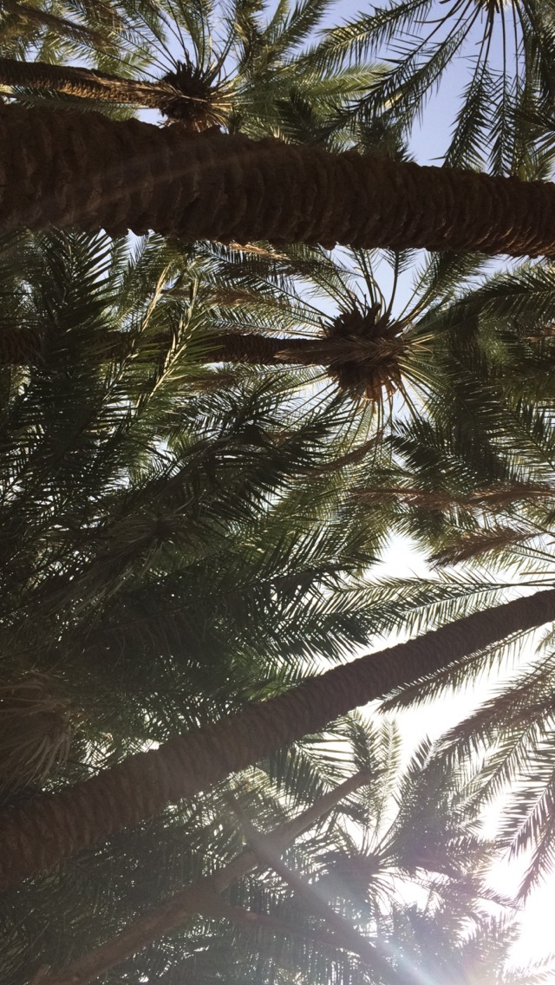

Slide 20
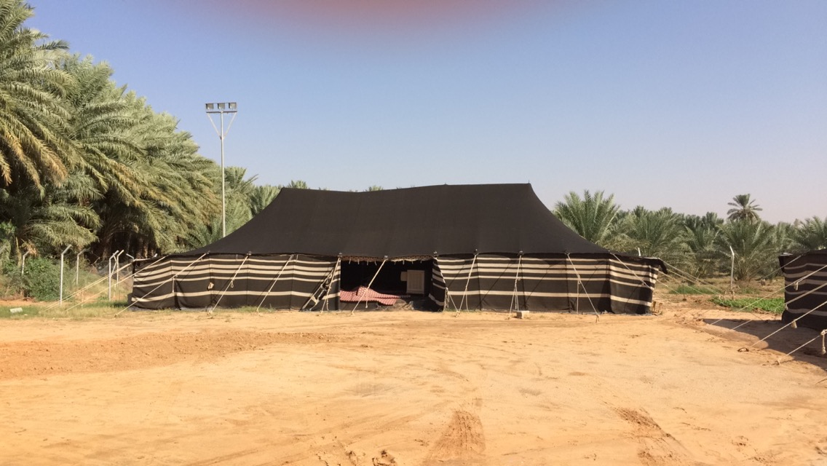

Slide 21
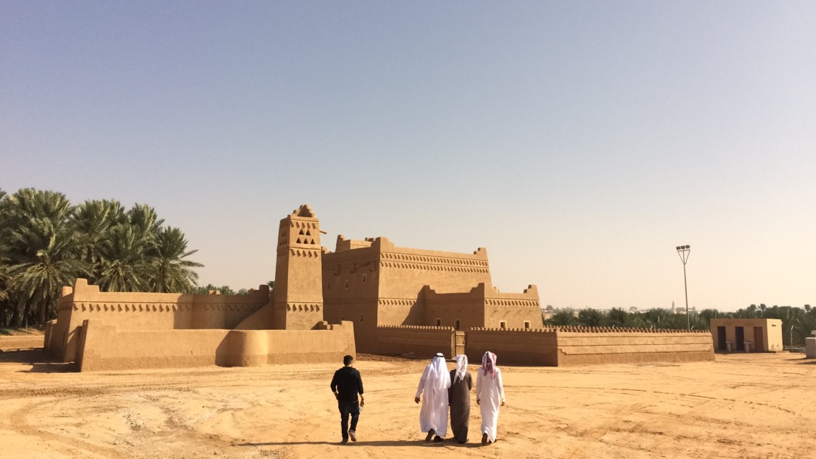
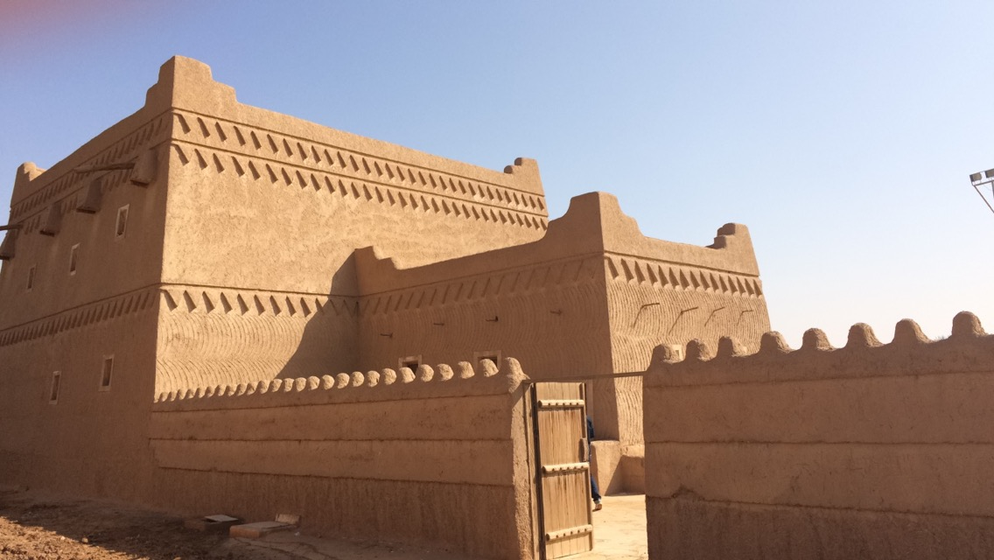

Slide 22
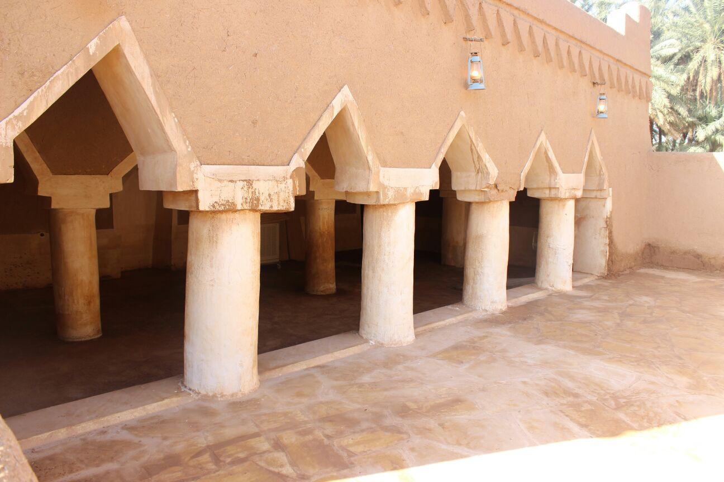

Slide 23
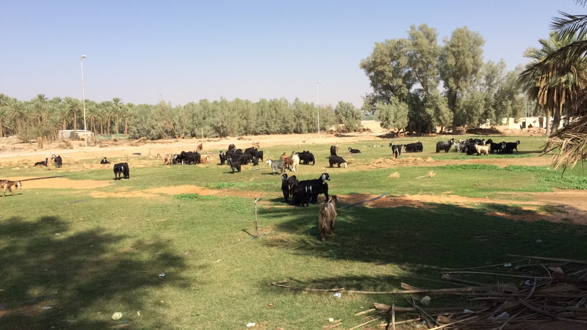

Slide 24
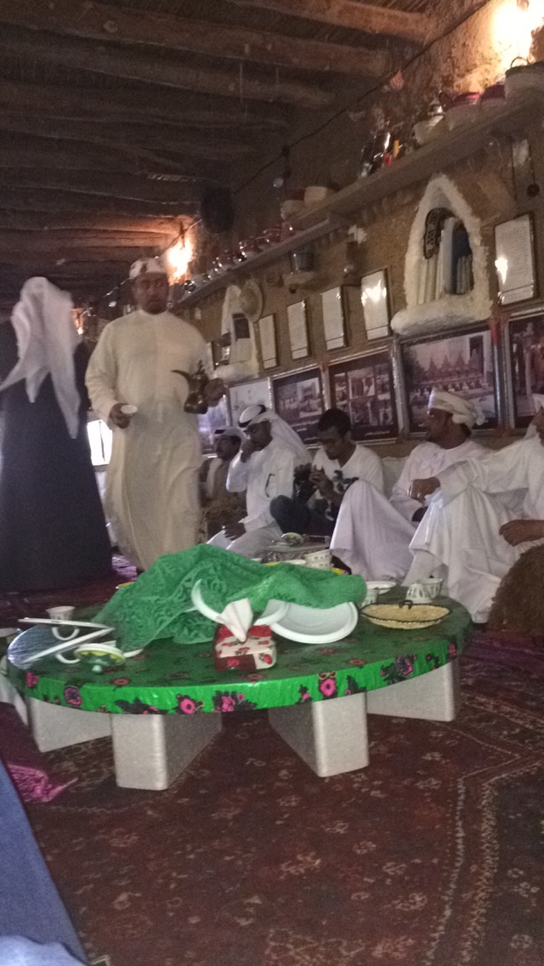
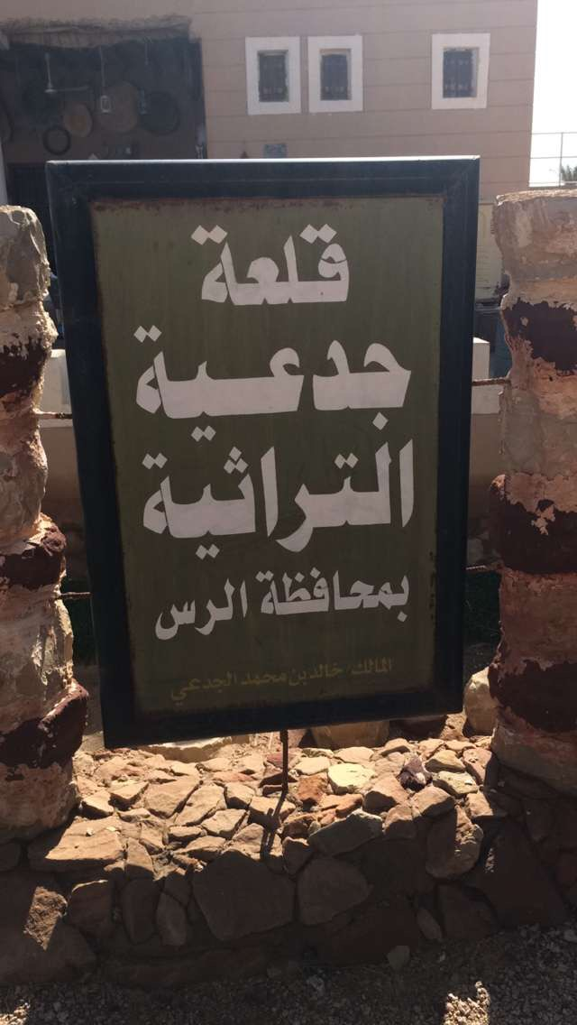

Slide 25
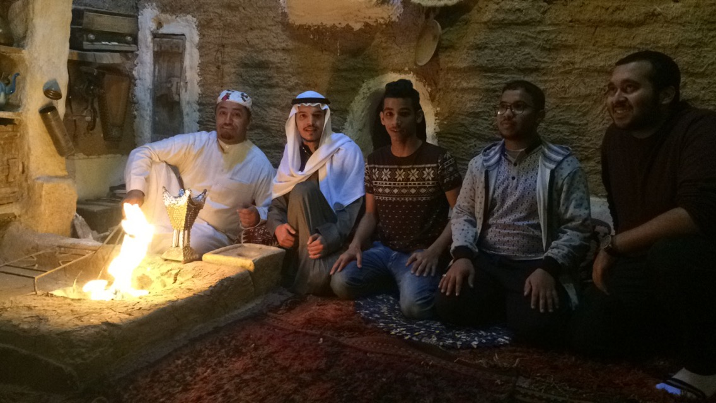
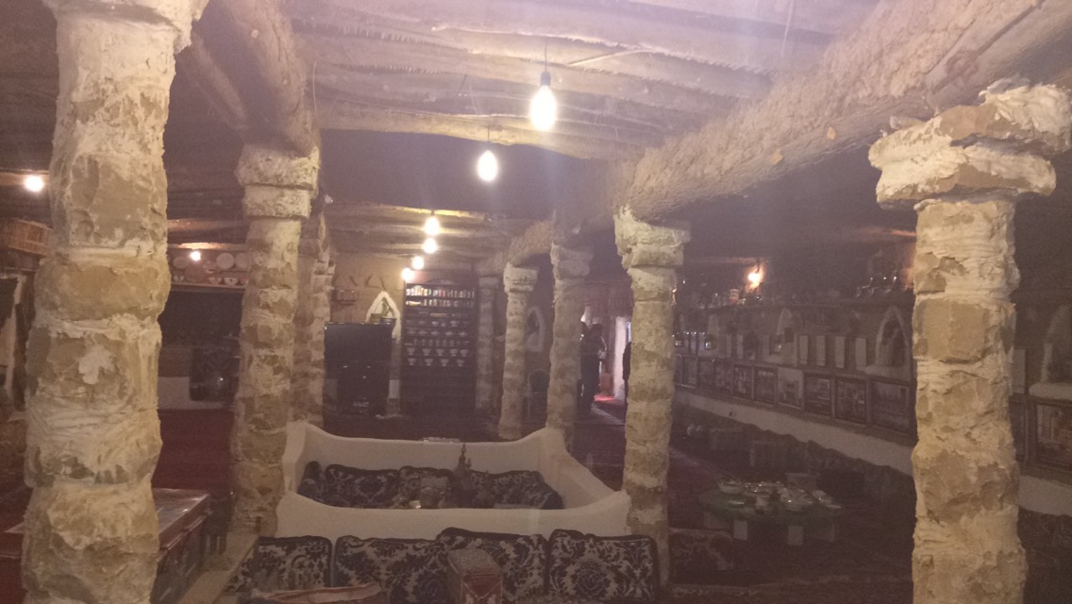

Slide 26
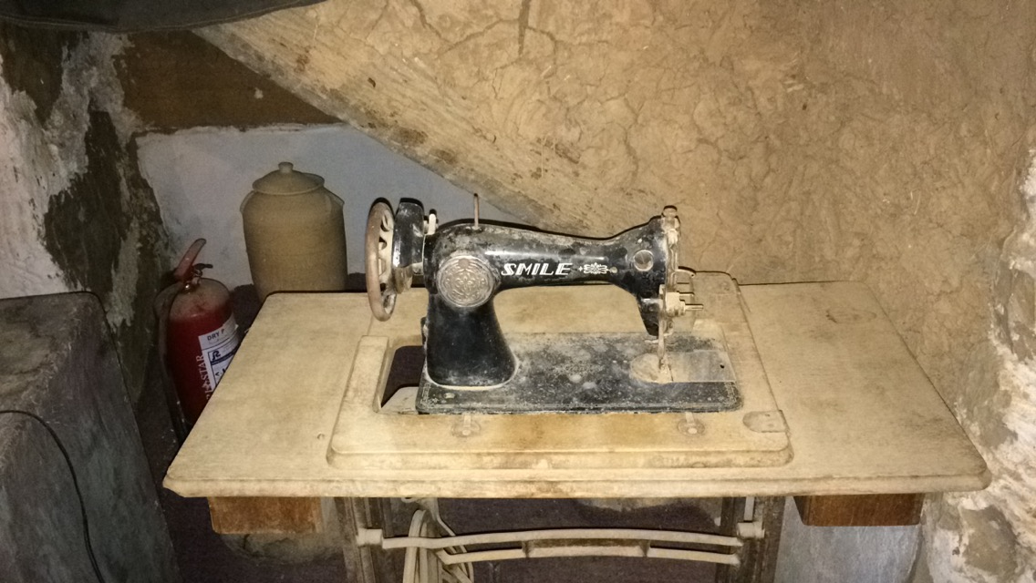
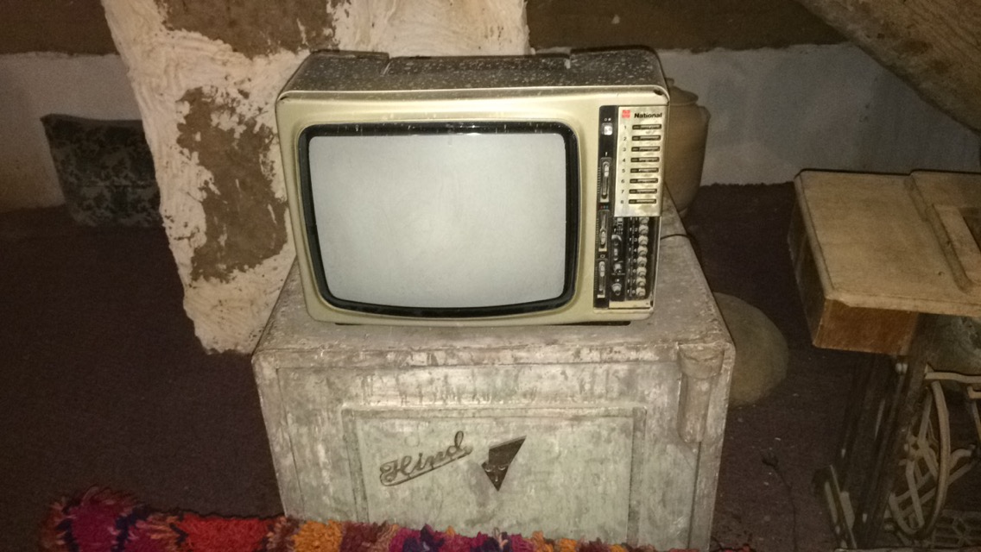

Slide 27
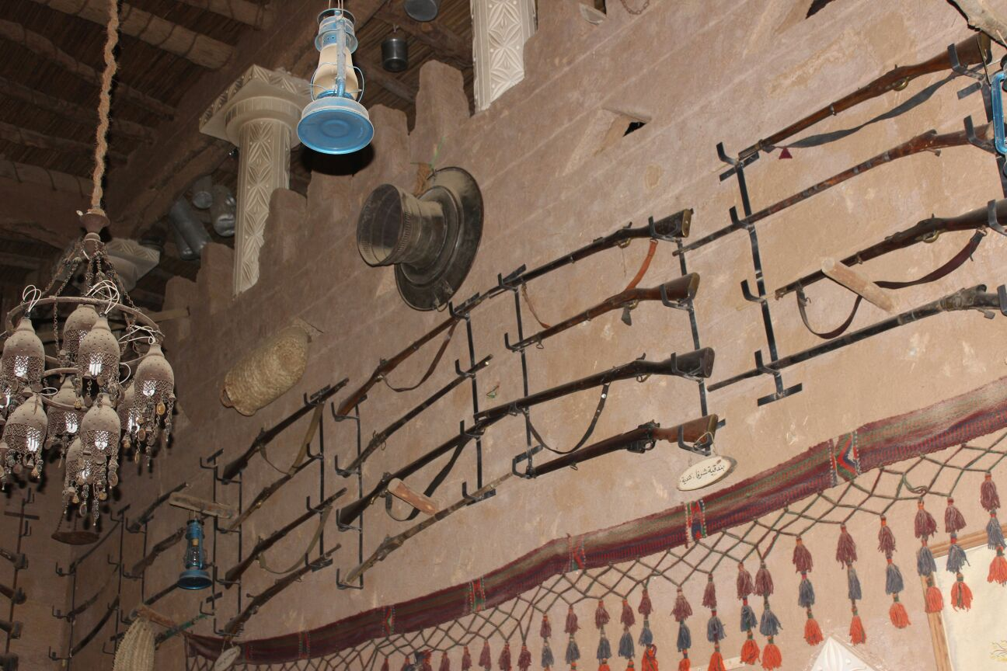

Slide 28
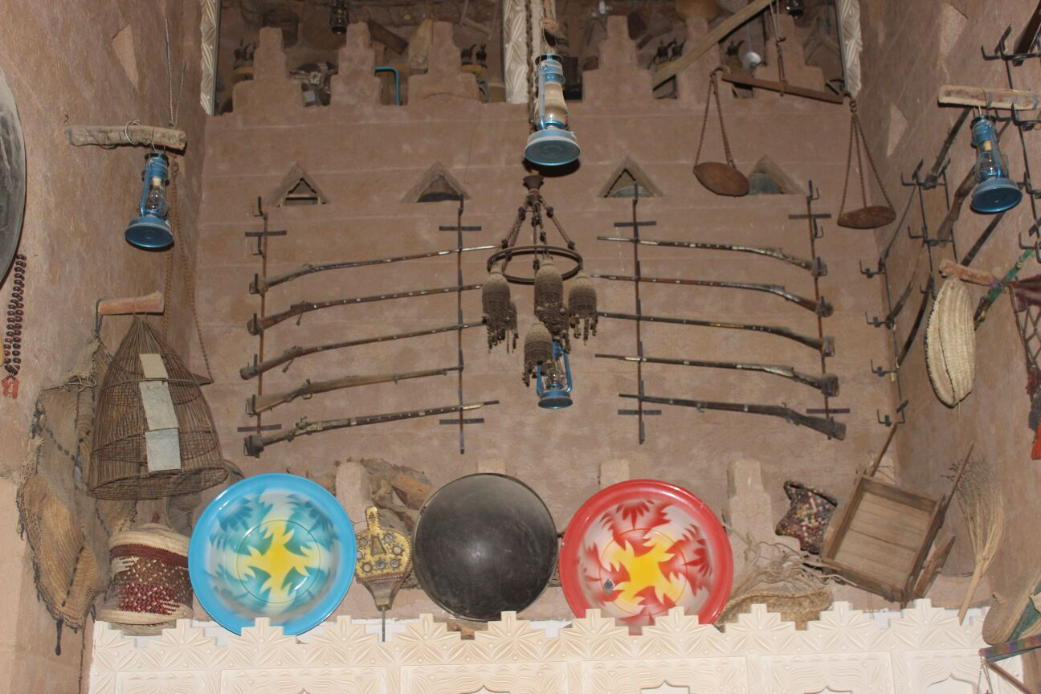

Slide 29
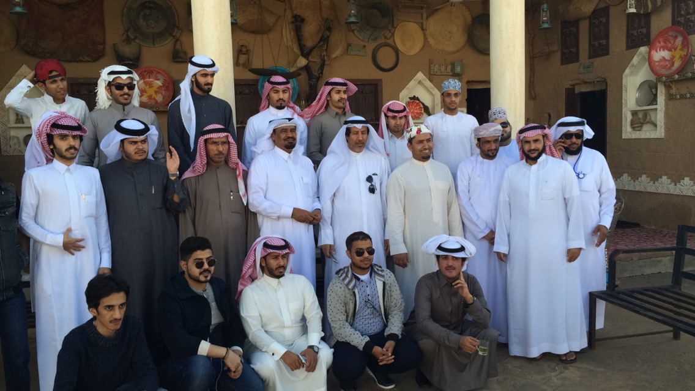

Slide 30
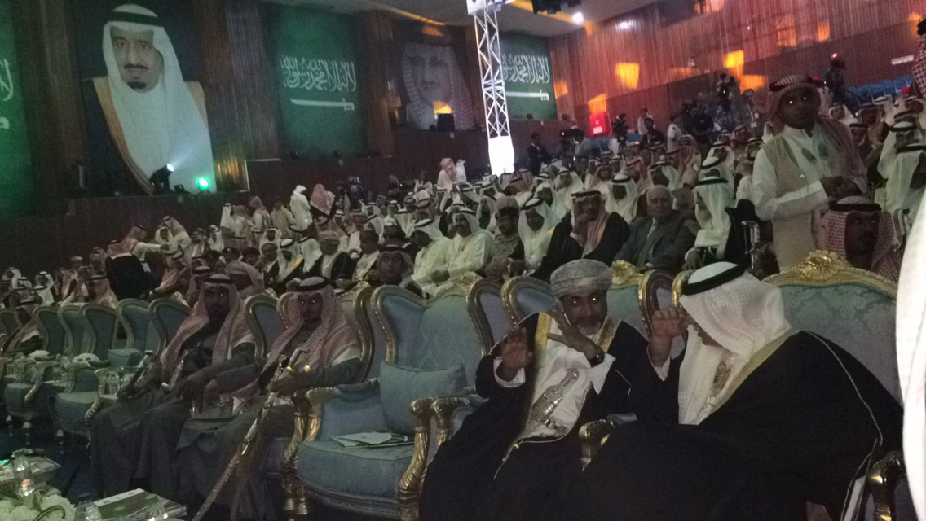

Slide 31
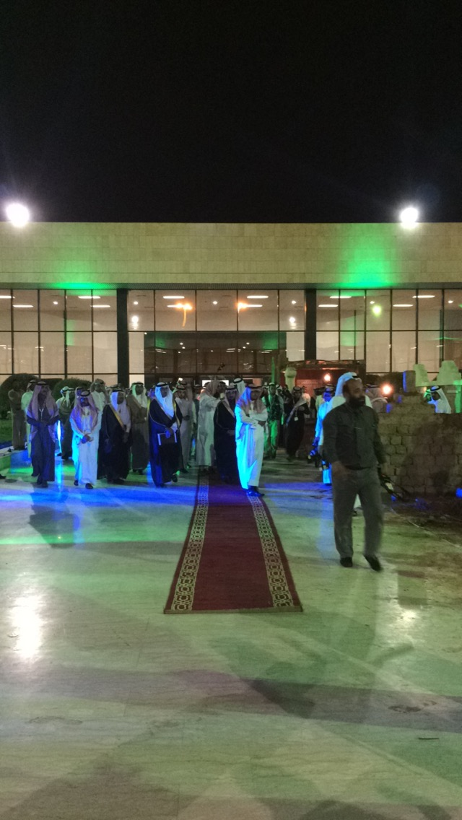
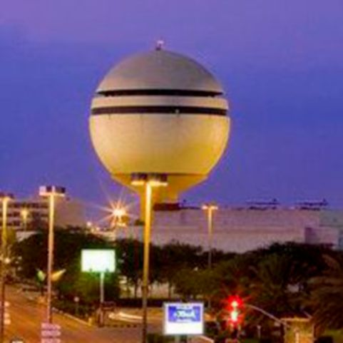

Slide 32
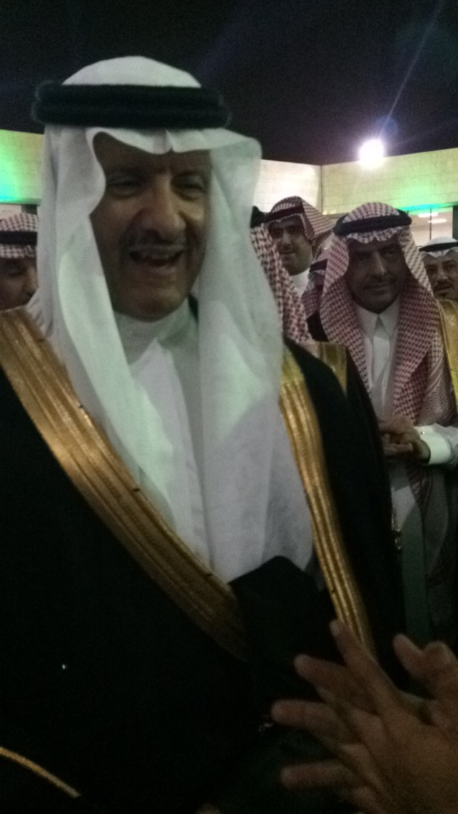
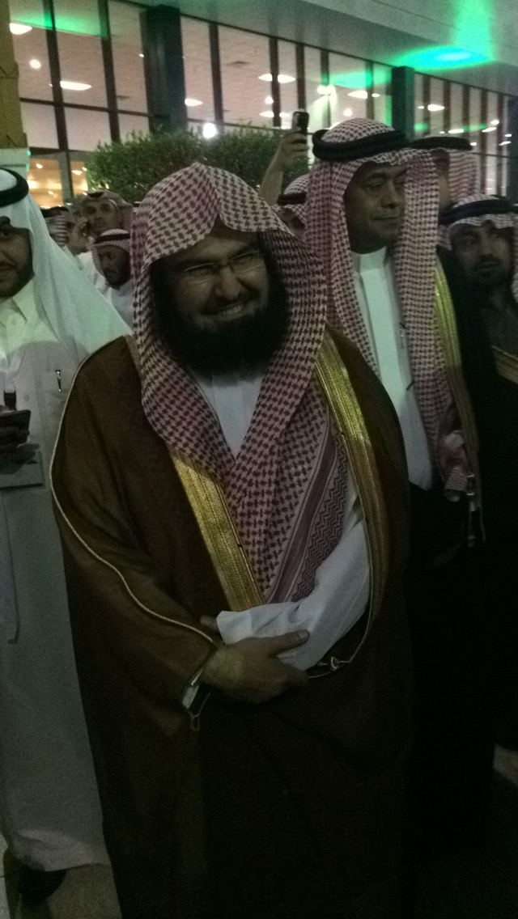

Slide 33
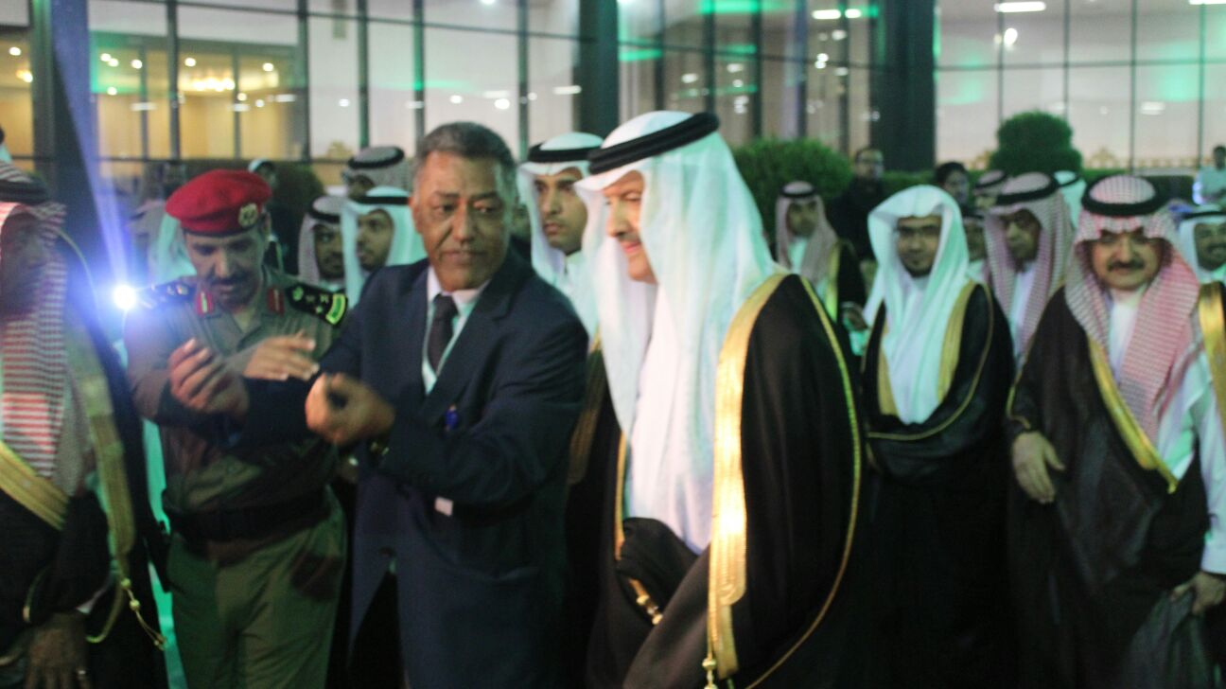

Slide 34
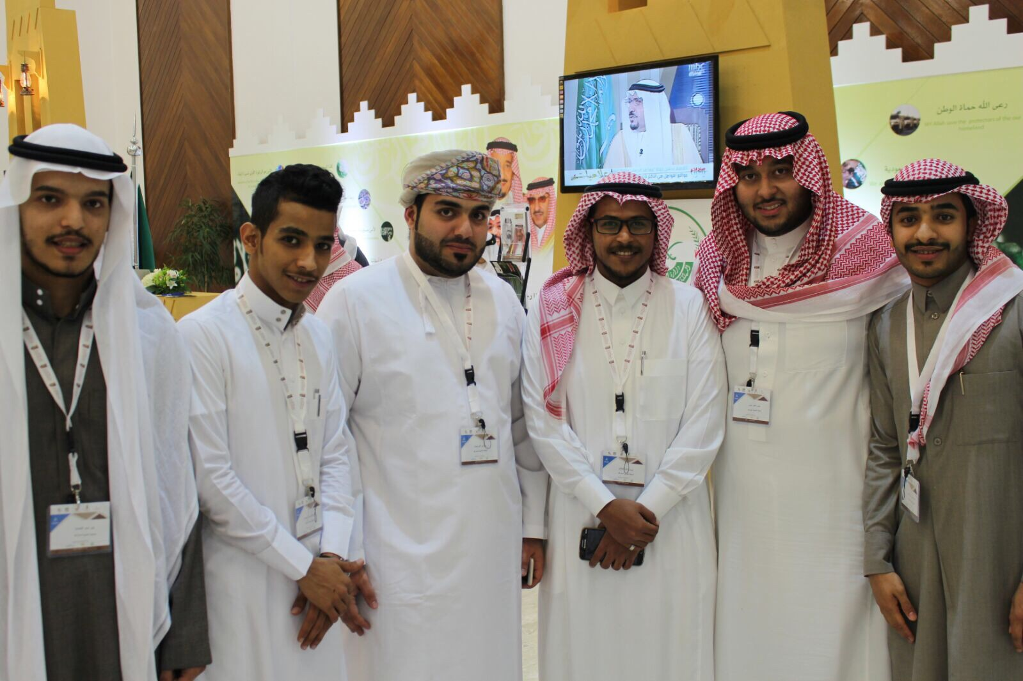

Slide 35
اليوم الثالث
في هذا اليوم استيقظنا صباحا بعد ان تناولنا وجبة الافطار في الفندق اتجهنا الى سوق المسوكف الشعبي بمحافظة عنيزة كان السوق رائعاً جدا من حيث تصميم الطراز العمراني و طريقة بناء البيوت الشعبية من الجميل وجود رجال و شباب يجعلونك ترى كيف كانت طريقة بناء البيوت سابقاً
(طينة – لبنة ) هي جملة كان يرددها البنائيون سابقاً وهي تعبر عن مواد البناء المستخدمة في بناء البيوت من الطين و التبن اعزكم الله
كما تشرفنا نحن و الاعضاء الموجودين في سوق المسوكف الشعبي بزياره كريمة من صاحب السمو الملكي الامير فيصل بن سلمان بن عبدالعزيز آل سعود امير منطقة المدينة المنورة

Slide 36
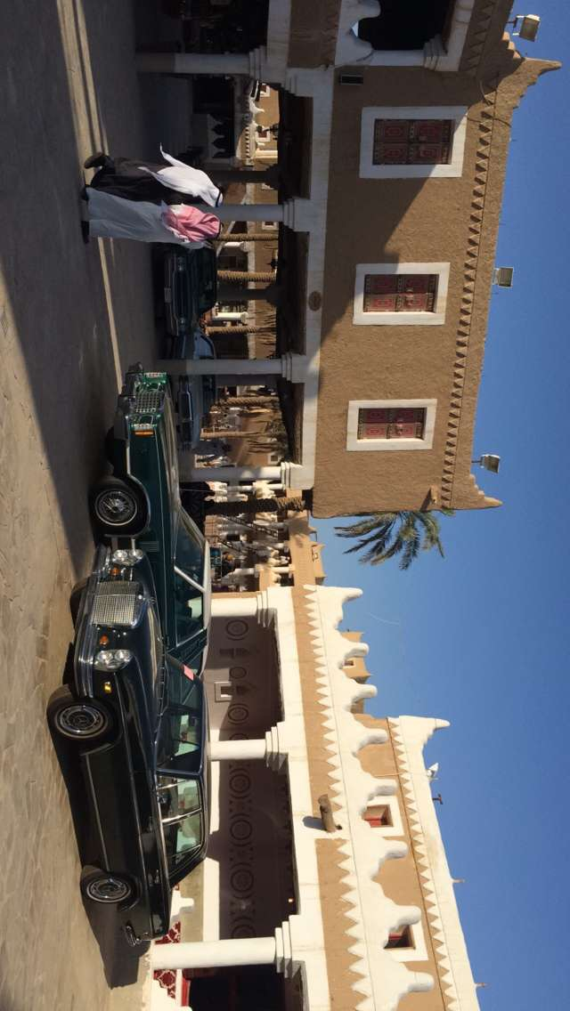

Slide 37
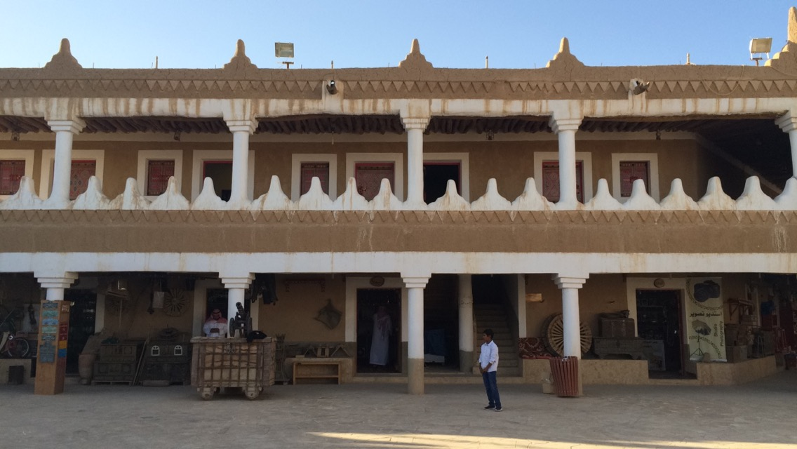

Slide 38
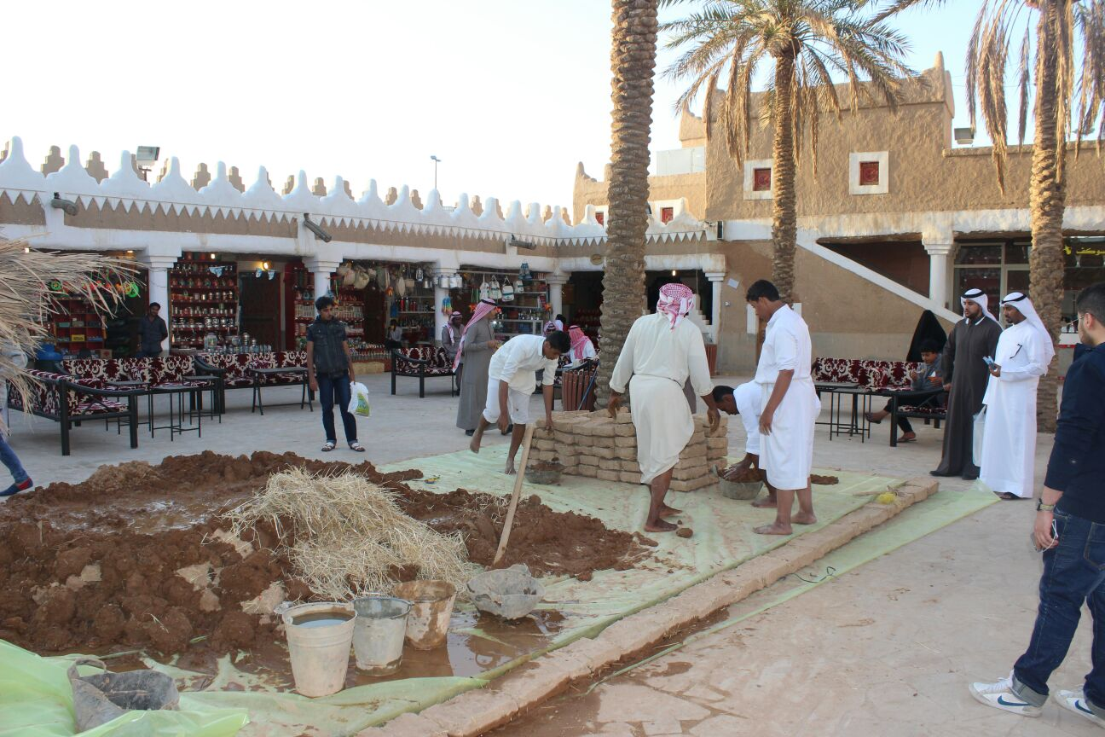

Slide 39
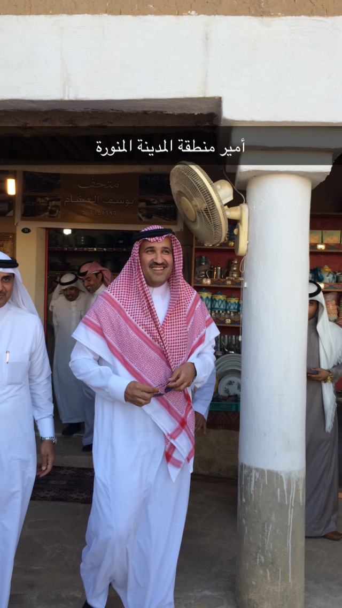

Slide 40
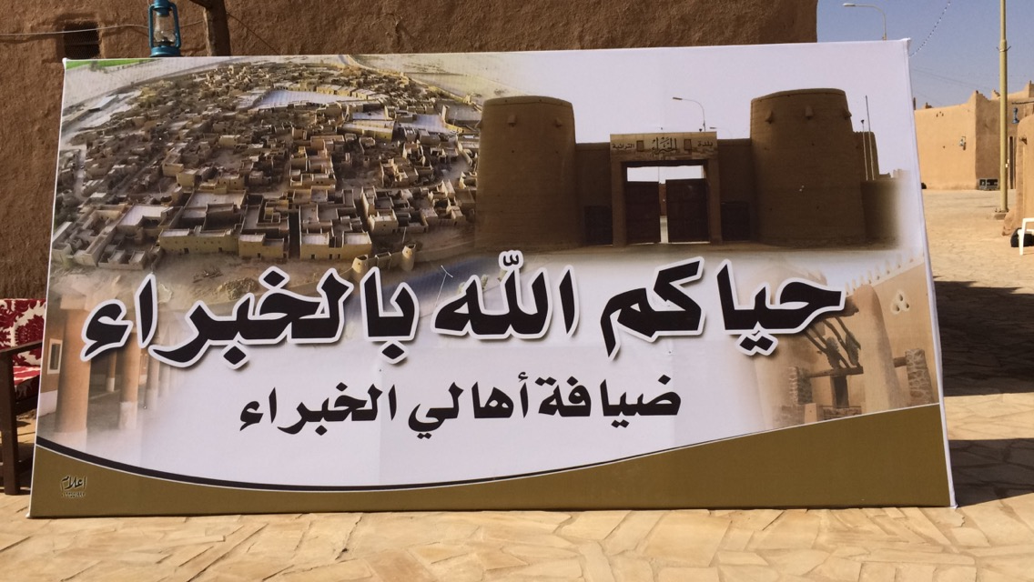
بعد الذهاب الى سوق المسوكف الشعبي اتجهنا بالباص الى قرية الخبراء بالبكيرية وكان استقبالهم جميل كجمال قلوبهم تعرفنا فيها على تاريخ القرية وبعد الزيارة عدنا إلى الفندق .

Slide 41
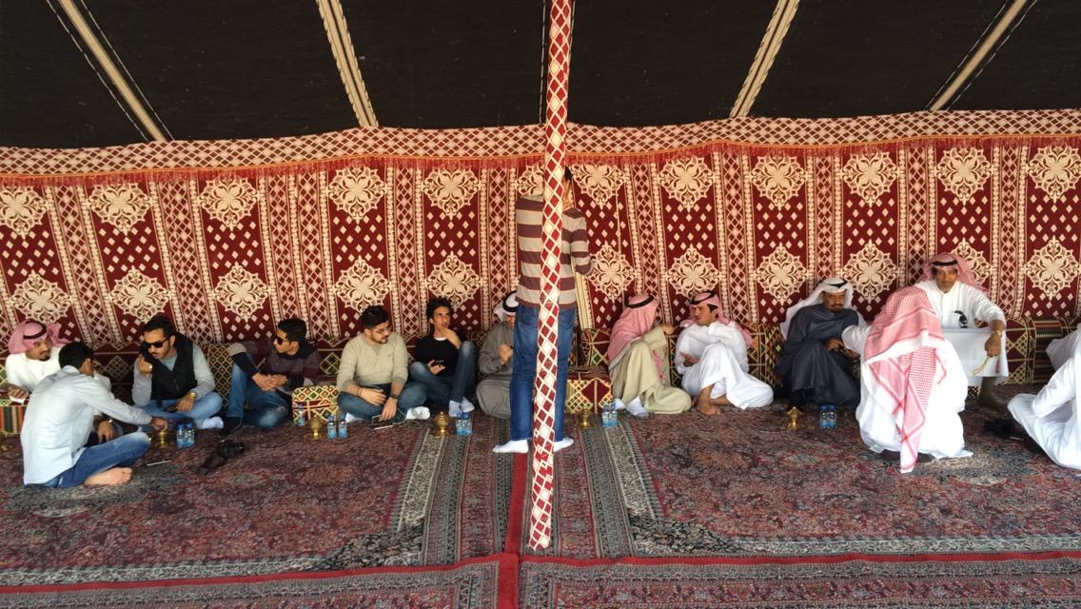
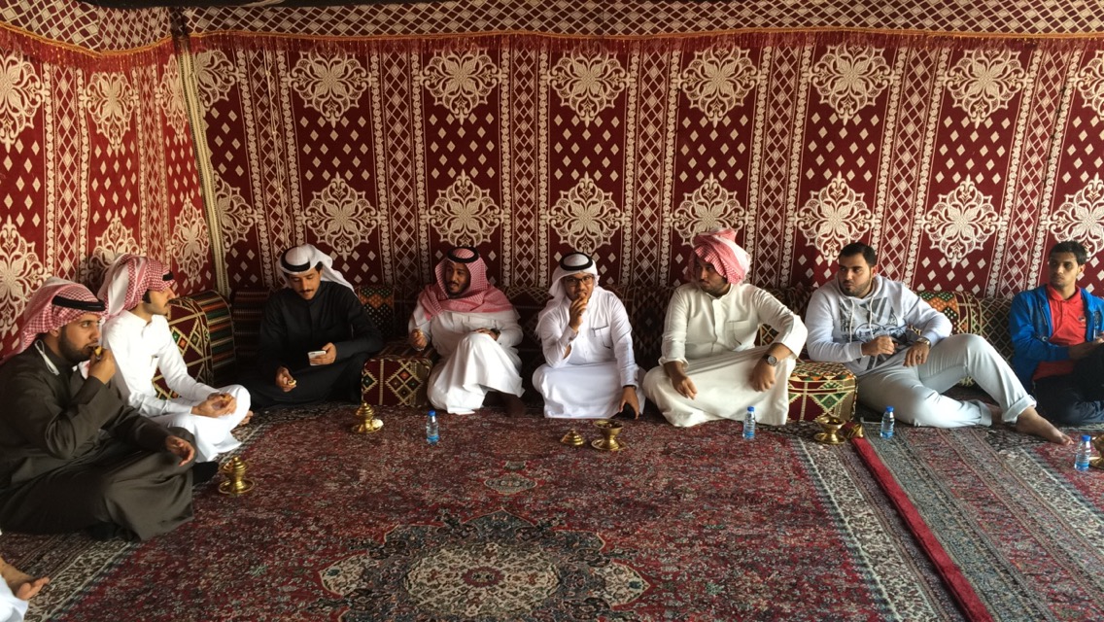

Slide 42
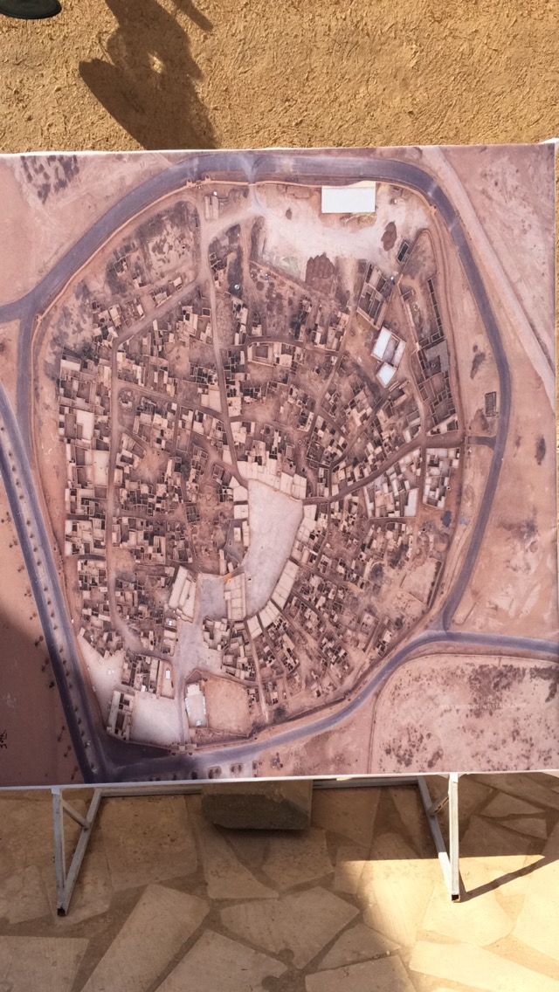

Slide 43
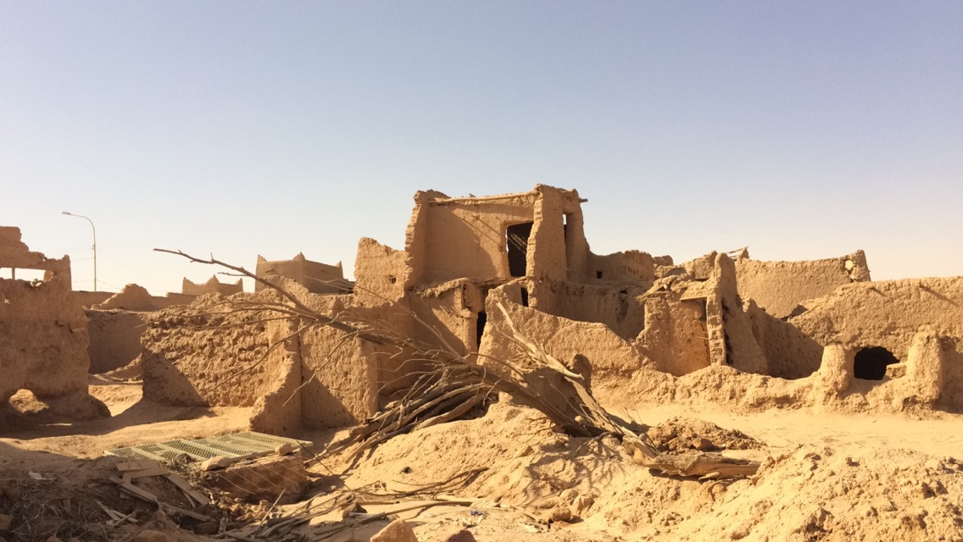
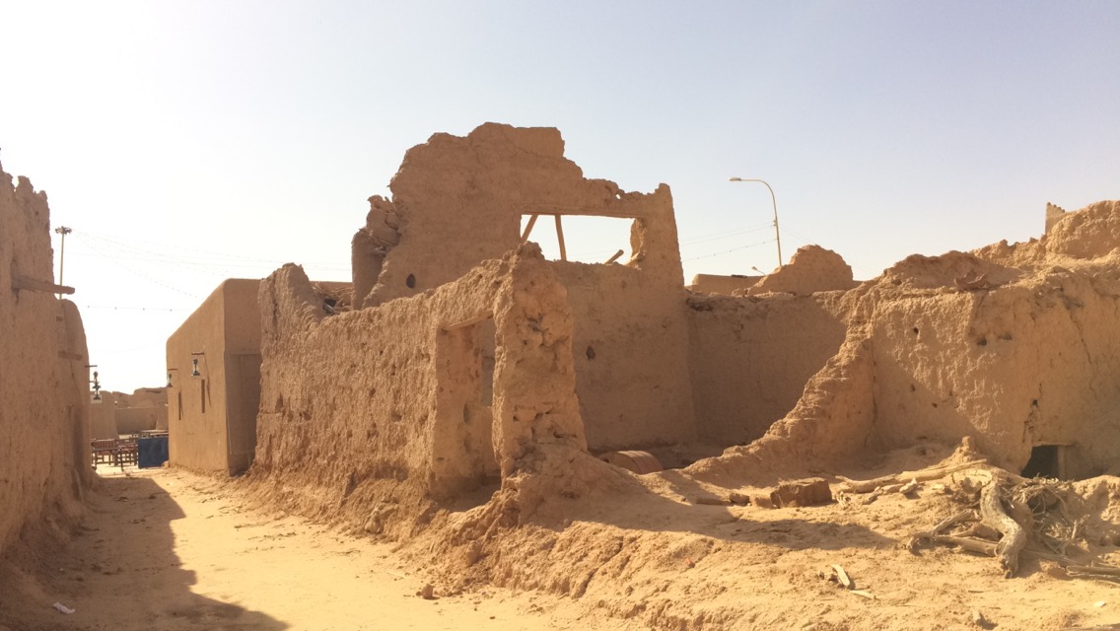

Slide 44
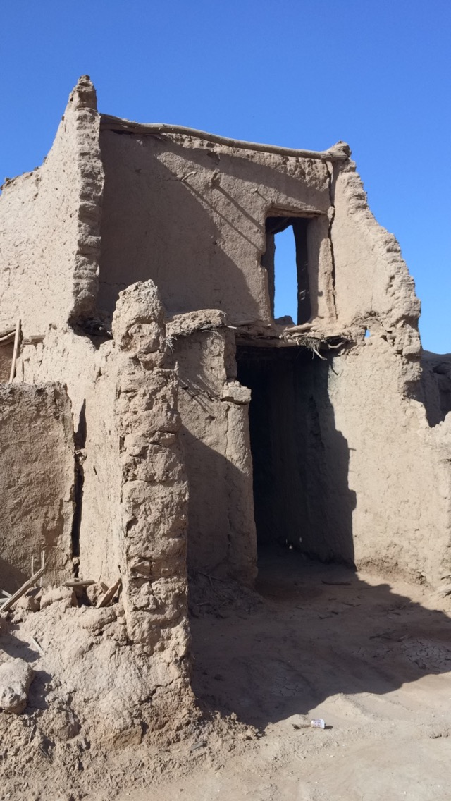
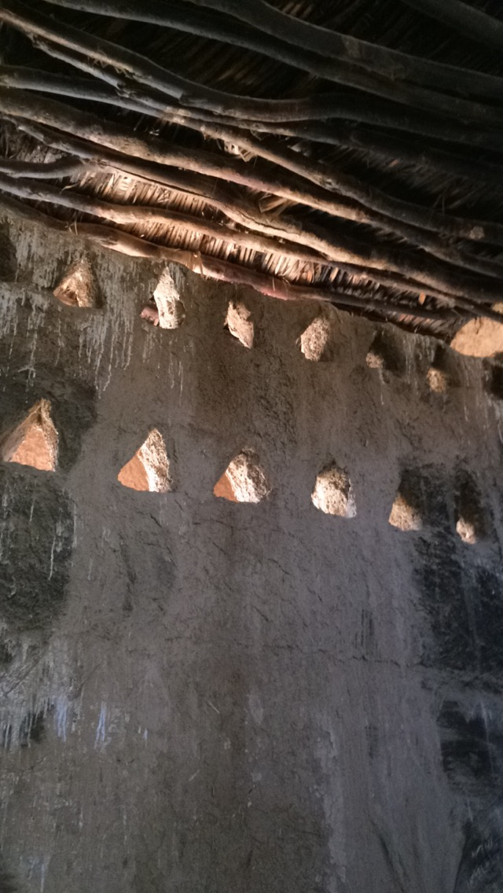

Slide 45
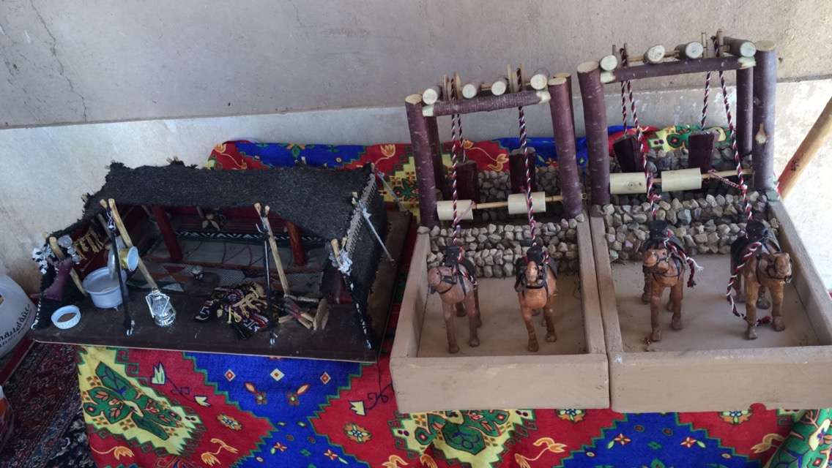
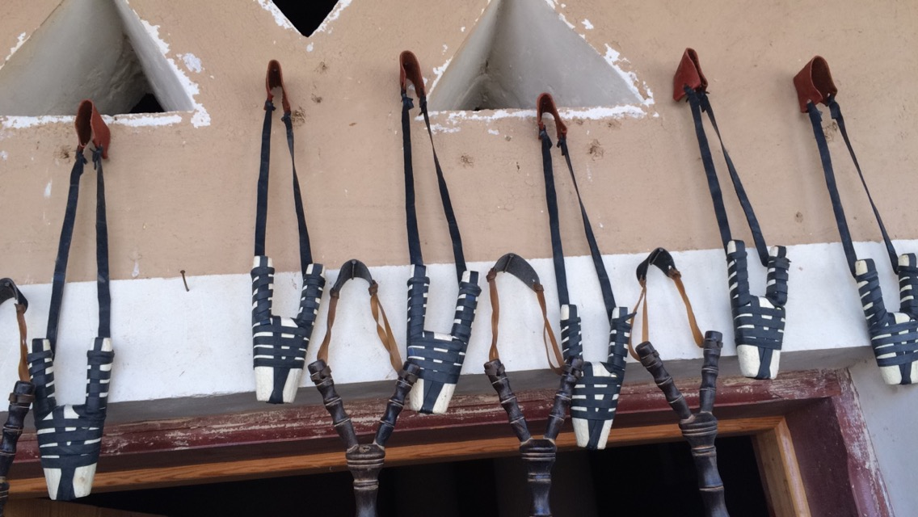

Slide 46
اليوم الرابع
استيقظنا صباحاً مع تجهيز الامتعة و المغادرة من فندق عنيزة الى منتجع الملفى الواقع بين عنيزة و بريدة وبعد ذلك ذهبنا إلى زيارة بيت الصالحي و قرية المذنب وكانت القرية جميلة جداً لاحظنا البيوت القديمة و المدرسة القديمة و كيفية توزيع البيوت من الداخل و الآكلات القديمة و المشهورة في منطقة القصيم و يقومون بصنعها عائلات المذنب نفسهم و نشكرهم على المبادرة الرائعة في صنع المأكولات وتقديمها للزوار .

Slide 47
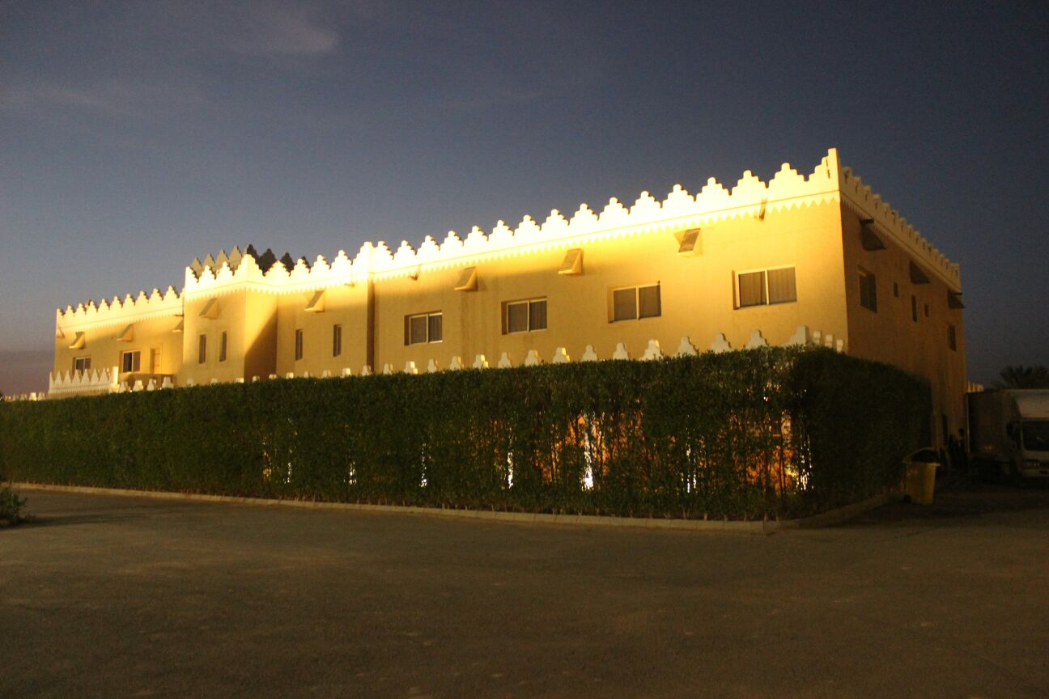

Slide 48
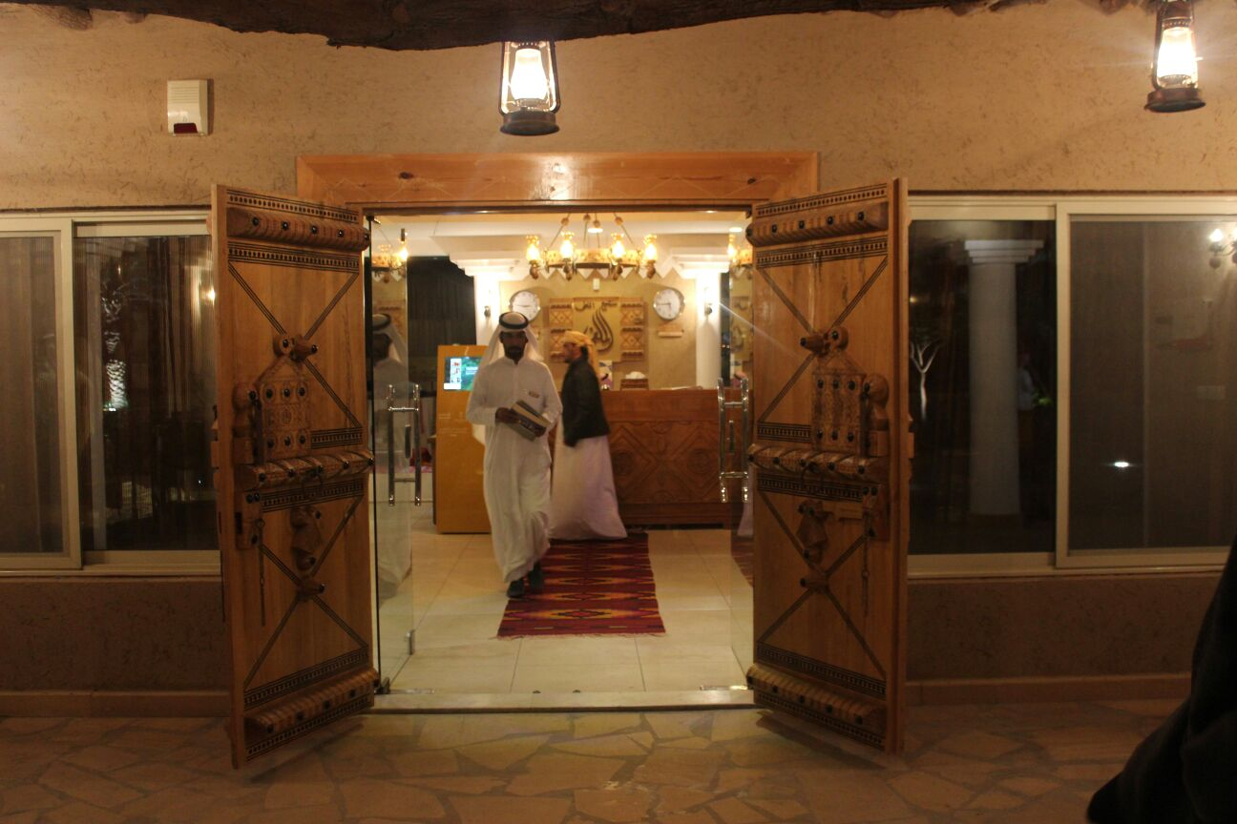

Slide 49
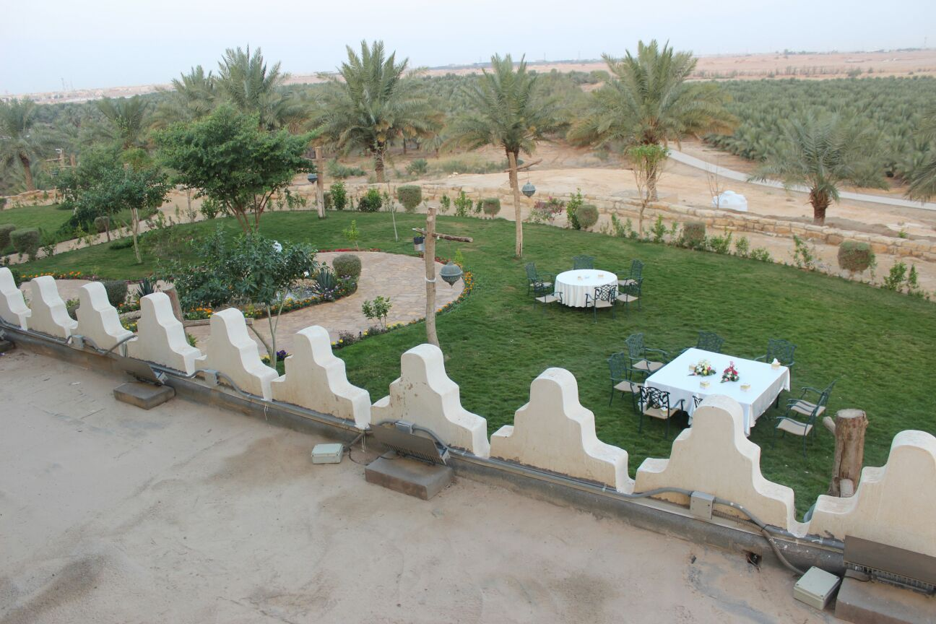

Slide 50
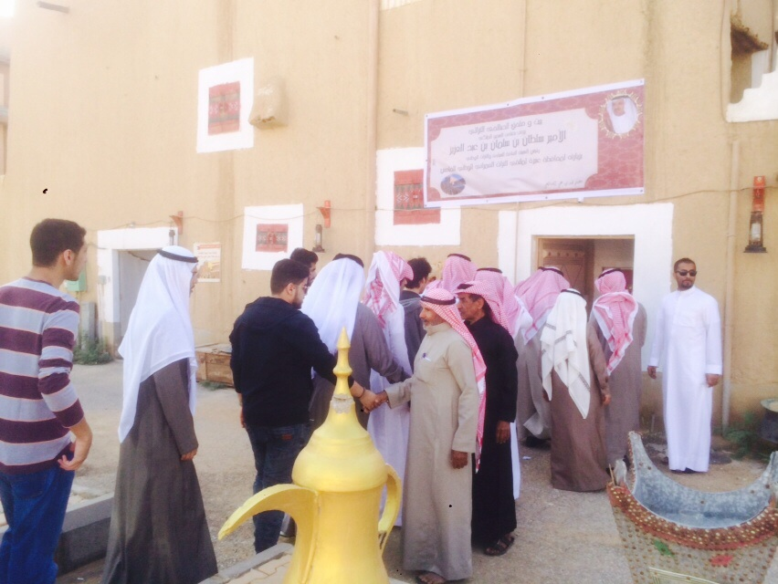


Slide 51


Slide 52


Slide 53



Slide 54


Slide 55


Slide 56


Slide 57
اليوم الخامس
استيقظنا صباحا مع تجهيز الأمتعة وبعد تناول وجبة الافطار , انطلقنا الى منطقة حائل وقبل وصولنا الى حائل توقفنا لزيارة صخرة عنتر بن شداد والتقطنا بعض الصور , ثم انطلقنا الى منطقة حائل وزرنا قرية فيد الأثرية وايضا عين الحوراء بنفس المنطقة ثم انطلقنا ومررنا بالطريق بسلسلة جبال اجا وسلمى الى ان وصلنا الى فوهة بركان طابه .
خلال هذه المسيرة كانت الاجواء جميله مع سقوط زخات من المطر على المنطقة مع بروده نسبيه تصل درجة حرارتها الى 17 درجة مئوية .

Slide 58


Slide 59


Slide 60


Slide 61



Slide 62



Slide 63



Slide 64


Slide 65


Slide 66


Slide 67


وصلنا الى مدينة حائل وتناولنا وجبة الغداء في المنتجع ثم اكملنا طريقنا الى مدينة العُلا.

Slide 68

اليوم السادس
وصلنا الى مدينة العُلا في تمام الساعة العاشرة مساءً ونزلنا في الفندق لتناول طعام العشاء والراحة .

Slide 69


استيقظنا في تمام الساعة الخامسة تماما و تناولنا طعام الافطار في الفندق ثم انطلقنا الى زيارة المناطق الطبيعية بالعُلا

Slide 70



Slide 71


Slide 72


Slide 73


Slide 74


بعد الاستمتاع بالمناظر الطبيعية الموجودة هناك والاجواء الرائعة توجهنا الى حرة عويرض وهي ليست بالبعيدة عن الوادي الذي كنا به

Slide 75
بعد زيارة منتزه حرة عويرض عدنا الى الفندق للغداء و الراحة ثم حزمنا امتعتنا و توجهنا الي العُلا القديمة و قرية دادان الاثرية وهي تعتبر موجوده قبل 6 قرون ق.م من العهد النبطي اما بلدة العُلا القديمة :
بنية بيوت البلدة حول هضبة مرتفعة بعيده عن الاودية و السيول .
الادوار السفلية من البيوت بنية بالحجارة المنقولة من موقع الخريبة الاثري اما الادوار العلوية فمبنية من الطوب و اللبن
تم تخطيط البلدة بطريقة تسهل الدفاع عنها حيث بنية بيوتها متلاحقة لتشكل سورا حول المدينة .
تضم البلدة 1032 بيتا تتخللها ازقة ضيقة بعضها مسقوف لزيادة مساحة الطوابع العلوية للمنازل .
كان للبلدة 14 باباً تفتح صباحا و تغلق مساء والاسم المحلي لهذه البوابات (اصوار)
تتكون بيوت البلدة من دورين الاول منها مخصص للاستقبال و التخزين و الثاني للمعيشة .
ويوجد في المدينة قلعة موسى بن نصير التي يعود زمنها الى 1200 سنة

Slide 76


Slide 77


Slide 78


Slide 79


Slide 80


Slide 81


بعد زيارتنا المميزة واكتشاف الحضاره الاسلاميه القديمه بالعلا , انطلقنا بالباص الى مدائن صالح , وعندما دخلنا الى المدائن راينا في البدايه سكة قطار الحجاز القديماً وتوقفنا هناك لإلتقاط بعض الصور .

Slide 82



Slide 83



Slide 84



Slide 85



Slide 86



Slide 87



Slide 88

بعد الانتهاء من رؤية محطة قطار الحجاز القديمة انطلقنا لرؤية مدائن صالح .

Slide 89


Slide 90



Slide 91


Slide 92


Slide 93


Slide 94
اليوم السابع
بعد ان زرنا مدائن صالح توجهنا الى المدينة المنورة التي كانت تبعد عن العُلا 400 كم تقريباً للمبيت و الراحة و الاستيقاظ لأداء صلاة الجمعة في الحرم النبوي الشريف و بعد ذلك التوجه الى مطار الامير محمد بن عبد العزيز الدولي للعودة الى مطار الملك عبدالعزيز الدولي بعد رحلة شيقة و ممتعة مع اصدقاء كانوا بالفعل رائعين جداً من مناطق المملكة و دول مجلس التعاون الخليجي .

Slide 95


Slide 96

صور مقتطفة من رحلتنا

Slide 97


Slide 98


Slide 99


Slide 100


Slide 101


Slide 102


Slide 103


Slide 104


Slide 105


Slide 106


Slide 107


Slide 108


Slide 109


Slide 110


Slide 111
بعض من الاقتراحات والآراء بناء على ملاك المتاحف الأثرية
1- لاحظنا خلال رحلتنا العلمية و بعض الزيارات التي قمنا بها وجود ضعف لدور هيئة السياحة والاثار في نشر اعلانات موسعه لبعض المناطق الاثرية والتاريخية في بعض المناطق , والتي من المفترض ان تكون جديرة بالاهتمام بها وبالسائحين من كافة دول العالم .
2- كما نحب ان ننوه ايضاً لتطوير مشاريع السياحة في هذا الوطن الحبيب والذي تكثر به المناطق الخلابة والجميلة التي مررنا بها خلال رحلتنا العلمية وهنا تكمن الاستفادة من الدخل السياحي والذي يعود نفعه الى هذا الوطن المعطاء .
3- اخيراً , الاعلام له الدور الاكبر في التأثير على المتلقي من أي منطقه في العالم لذلك نتمنى نحن كطلاب اولا في عرض المحتوى التاريخي والثقافي والسياحي ايضاً للمشاهدين في محاوله لنشر اكبر قدر من المعلومات لهذا البلد العظيم .

Slide 112
الختام
في الختام نحب ان نشكر رئيس هيئة السياحة والاثار سيدي صاحب السمو الملكي الامير سلطان بن سلمان بن عبدالعزيز ال سعود , و ايضاً جامعة الملك عبدالعزيز بشكل عام ورئيس قسم الجغرافيا ونظم المعلومات الجغرافية الدكتور مرشد السلمي بشكل خاص لإتاحته لنا هذه الفرصة المميزة للمشاركة في الرحلة العلمية الثقافية , والشكر موصول ايضاً لكل دكتور شارك معنا وعلى راسهم الدكتور ابراهيم الدوسري و أ.د. عبيد سرور العتيبي من دولة الكويت و د. محمد احمد عبدالله من مملكة البحرين و د. خالد عامر الشملي من سلطنة عمان , وبقية الزملاء المشاركين في الرحلة .
سائلين الله التوفيق والسداد , على امل ان نلقاكم في مناسبات اخرى , هذا والسلام عليكم ورحمة الله وبركاته .

